Slide 1
ΑΙΤΙΕΣ ΕΙΣΦΡΗΣΗΣ ΟΝΥΧΟΣ Α’ ΜΕΡΟΣ
Ειδικότητα: Τεχνικός Αισθητικός Ποδολογίας – Καλλωπισμού Νυχιών και Ονυχοπλαστικής
Γ΄ Εξάμηνο
Μάθημα: Πρακτικές Ασκήσεις Ποδολογίας
Ματοπούλου Ελένη
Θεσσαλονίκη 2022

Slide 2
ΕΙΣΑΓΩΓΗ
ΟΡΙΣΜΟΣ
Είσφρυση όνυχος ή αλλιώς ονυχοκρύπτωση καλείται η παθολογική βλάβη των ονύχων κατά την οποία τμήμα της ονυχαίας πλάκας εισχωρεί στην αύλακα και τον υποδόριο ιστό .

Slide 3
ΚΛΙΝΙΚΗ ΕΙΚΟΝΑ
Παρατηρείται φλεγμονή στο νύχι ,που συνοδεύεται από πόνο ,τοπικό οίδημα και ερυθρότητα του δέρματος , με πιθανή εκροή ορώδους ή πυώδους υγρού.

Slide 4
ΚΑΤΗΓΟΡΙΟΠΟΙΗΣΗ ΑΙΤΙΩΝ
Αρχικά η αιτιολογία της Ονυχοκρύπτωσης φαίνεται να είναι πολυπαραγοντική , ωστόσο οι αιτίες θα μπορούσαν να χωριστούν στις εξής κατηγορίες :
Α) ΛΑΝΘΑΣΜΕΝΗ ΦΡΟΝΤΙΔΑ ΤΩΝ ΚΑΤΩ ΑΚΡΩΝ
Β) ΓΕΝΕΤΙΚΗ ΠΡΟΔΙΑΘΕΣΗ
Γ) ΟΡΜΟΝΙΚΕΣ ΔΙΑΤΑΡΑΧΕΣ
Δ) ΠΑΘΗΣΕΙΣ
Ε) ΕΞΩΤΕΡΙΚΟΙ ΠΑΡΑΓΟΝΤΕΣ
ΣΤ) ΠΑΡΕΝΕΡΓΕΙΕΣ ΦΑΡΜΑΚΩΝ

Slide 5
Α) ΛΑΝΘΑΣΜΕΝΗ ΦΡΟΝΤΙΔΑ ΤΩΝ ΚΑΤΩ ΑΚΡΩΝ
Λάθος κοπή των ονύχων .
Ο σωστός τρόπος κοπής είναι ευθεία , με ελαφρώς στρογγυλεμένες άκρες και όχι πολύ βαθιά .

Slide 6
2) Κακή υγιεινή των ποδιών .
Δηλαδή οι κακές συνθήκες καθαρισμού και αερισμού , η χρήση συνθετικών καλτσών , σε συνδυασμό με την πολύωρη ορθοστασία και βάδιση χωρίς εναλλαγή υποδημάτων (στρατιώτες, ορειβάτες , αθλητές).

Slide 7
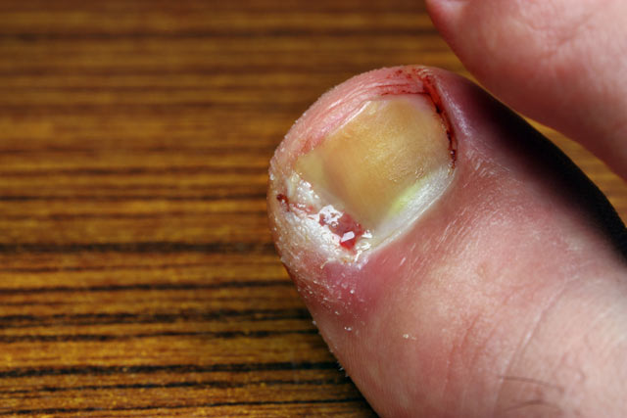
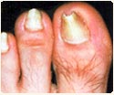
Β) ΓΕΝΕΤΙΚΗ ΠΡΟΔΙΑΘΕΣΗ
1) ΣΧΗΜΑ ΝΥΧΙΟΥ
Σχήμα πάπιας
Οστρακοειδές σχήμα

Slide 8
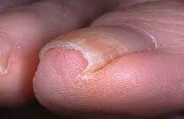
2) ΚΥΡΤΟΤΗΤΑ ΝΙΧΙΟΥ
Ονυχοκύρτωση (Onychocyrtosis), ή Κυρτονυχία (Clubnail).
Όπου το νύχι γυρνάει και από τις δυο πλευρές, εισέρχεται κάθετα εισφρύοντας στο δέρμα των παρωνυχιών, προκαλώντας έτσι δευτεροπαθείς λοιμώξεις .

Slide 9
3) Ευθραυστοτητα νυχιού

Slide 10
4) ΔΥΣΜΟΡΦΙΑ ΤΟΥ ΠΟΔΙΟΥ ΣΦΥΡΟΔΑΚΤΥΛΙΑ ΕΚ ΓΕΝΕΤΗΣ, ΓΑΜΨΟΔΑΚΤΥΛΙΑ , ΑΝΙΣΟΣΚΕΛΙΑ

Slide 11
5) ΠΑΧΥΟΝΥΧΙΑ
6) ΚΑΛΟΗΘΕΙΣ ΒΛΑΒΕΣ
ΥΠΟΝΥΧΙΕΣ ΜΥΡΜΗΓΚΙΕΣ ( HPV )
ΚΥΣΤΕΣ
7) ΣΤΑΣΗ ΣΩΜΑΤΟΣ ΣΥΝΕΠΑΓΕΤΑΙ ΚΑΙ Ο ΤΡΟΠΟΣ ΒΑΔΙΣΜΑΤΟΣ

Slide 12
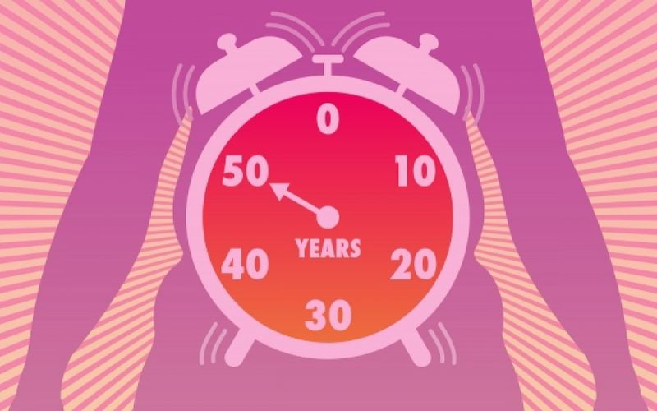
Γ) ΟΡΜΟΝΙΚΕΣ ΔΙΑΤΑΡΑΧΕΣ
Έναρξη της περιόδου .
Εγκυμοσύνη σε συνδυασμό με την απότομη προσθήκη κιλών.
Λοχεία
Εμμηνόπαυση

Slide 13
ΒΙΒΛΙΟΓΡΑΦΙΑ
Chapeskie, H. (2008). "Ingrown toenail or overgrown toe skin?". Canadian Family Physician Journal 54 (11): 1561–1562. PMID 19005128. PMC 2592332.
Chapeskie, H. (2008). "Ingrown toenail or overgrown toe skin?". Canadian Family Physician Journal 54 (11): 1561–1562. PMID 19005128. PMC 2592332.
Gouvas, H.: Wedge Resection (Lateral Onychoplasty) as the method of choice for Ingrown Toenail". Orthopaedic Medical Congress in Athens, 14 Oct, 2004, paper, 148.
Gouvas, H.: Wedge Resection (Lateral Onychoplasty) as the method of choice for Ingrown Toenail". Orthopaedic Medical Congress in Athens, 14 Oct, 2004, paper, 148.
James, William; Berger, Timothy; Elston, Dirk (2005). Andrews' Diseases of the Skin: Clinical Dermatology, 10th edition, Saunders 2005. Page 789. ISBN 0721629210.

Slide 14
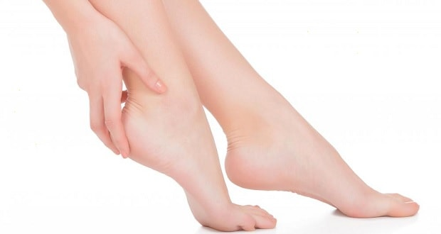
Ευχαριστώ για την προσοχή σας

